Slide 1
Anvendt Statistik
Lektion 6
Kontingenstabeller
χ²⁻test [ki-i-anden-test]

Slide 2
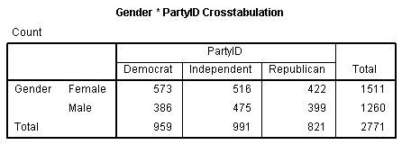
Kontingenstabel
Formål: Illustrere/finde sammenhænge mellem to kategoriske variable
Opbygning: En ”celle” for hver kombination af kategorier.
Cellen: Indeholder antal observationer, der falder i den kombination af kategorier.
Eksempel:
Celle: Antal mænd, der er ’independent’

Slide 3
Eksempel
Spørgsmål: Er der sammenhæng mellem køn og den måde man stemmer på?
To variable:
  Køn: Mand / kvinde
  Partiforhold: Demokrat/ Uafhængig / Republikaner
Vi er interesserede i fordelingen af stemmer, ikke de absolutte antal.

Slide 4
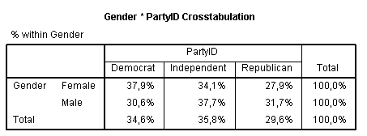
Relative fordeling
Tabel over stemme fordelingen
Stemme-
fordelingen
blandt:
  Kvinder:
  Mænd:
  Alle:
Vi ser at stemmefordelingen er forskellig
Er forskellen statistisk signifikant?

Slide 5
Statistisk uafhængighed
To kategoriske variable er statistisk uafhængige, hvis den betinget med den ene fordeling for anden er
Eksempel: Køn og partiforhold er uafhængige, hvis andelen af hhv. demokrater, uafhængige og republikanere er den sammen blandt mænd og kvinder.
Eksempel: Køn og partiforhold er uafhængige, hvis andelen af hhv. mænd og kvinder er den sammen blandt demokrater, uafhængige og republikanere.

Slide 6
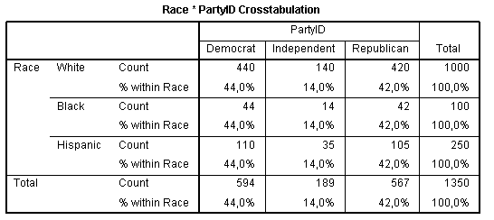
Eksempel på uafhængighed
Eksempel
  Sammenhæng mellem race og partiforhold.
  De to variable er uafhængige, da fordelingen blandt de tre politiske grupper er den samme for alle tre race-grupper.

Slide 7
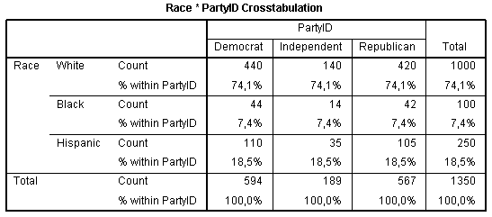
Eksempel på uafhængighed (forts)
Eksempel
  Sammenhæng mellem race og partiforhold.
  De to variable er uafhængige, da fordelingen blandt de tre race-grupperer den samme for alle tre politiske grupper.

Slide 8
Tilbage til Køn og Parti
Fordelingen opfylder ikke betingelsen for uafhængighed.
Men det er jo ”kun” data. Det ”rigtige” spørgsmål er: Er der uafhængighed i populationen.
Er afvigelsen fra uafhængighed i data, så stor at vi ikke tror på at der kan være uafhængighed i populationen?

Slide 9
χ²-test af uafhængighed
To variable er uafhængige, hvis populations-fordelingen af den ene variabel er den samme uanset værdien af den anden.
Vi vil teste hypoteserne
  H₀: De to variable er statistisk uafhængige
  H₁: De to variable er statistisk afhængige
En χ²-test sammenligner data med hvad vi ville ”forvente” hvis H₀ var sand.

Slide 10
Forventede antal
Hvilke antal vil vi forvente hvis H₀ er sand, dvs. der er statistisk uafhængighed?
Vi ved at uafhængighed kræver den samme fordeling i hver række
Notation: For hver celle…
  Lad f_{o} betegne det observerede antal
  Lad f_{e} betegne det forventede antal

Slide 11
Forventede antal
Eksempel: Kvinde og Demokrat
  Observerede antal f_{o} = 573
Andelen af demokrater generelt er: 959/2771 = 34.6%
Hvis køn og partiforhold er uafhængige skal andelen af demokrater være den samme uanset køn.
Dvs. under H₀ forventer vi, at 34.6% af de 1511 kvinder er demokrater:
  f_{e} = 0.346·1511 = (959/2771)·1511 = 522.9

Slide 12
χ²-teststørrelse
Forskellen mellem de observerede og forventede antal opsummeres ved χ²-teststørrelsen:
Summen er over alle celler i tabellen.
Der gælder at χ² ≥ 0.
χ² = 0 er et ”perfekt” match.
Jo større χ² er jo længere fra uafhængighed.
Jo større χ² er jo mere kritisk for H₀.

Slide 13
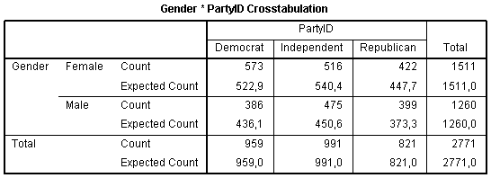
Eksempel
SPSS har udregnet forventede antal
Udregning af χ²-teststørrelsen
Hvor kritisk er 16.2…?

Slide 14
χ²-fordelingen
df = 5
df = 10
Hvis H₀ er sand (uafhængighed) og stikprøven er stor, så følger χ²-teststørrelsen en χ²-fordeling.
χ²-fordeling…
  antager kun positive værdier
  er højreskæv
df = 10
  facon er givet ved antal frihedsgrader (df = degrees of freedom)
  har middelværdi m = df og standardafvigelse s = .

Slide 15
χ²-test og χ²-fordeling
For test af H₀ i en tabel med r rækker og c kolonner er
df = (r - 1)(c - 1)
P-værdien er sandsynligheden for mere kritiske værdier, hvis H₀ er sand
c² , df = (r – 1)(c – 1)
P-værdien
c²

Slide 16
Eksempel: Køn og partiforhold
Vi vil teste følgende hypoteser
  H₀: Køn og partiforhold er uafhængige
  H₁: Køn og partiforhold er afhængige
Vi har r = 2 og c = 3, dvs. df = (2 - 1)(3 - 1) = 2
Teststørrelsen er χ² = 16.2
P-værdien er P = 0.0003.
c² , df = (r – 1)(c – 1)
Konklusion: Da P-værdien er mindre end 0.05 afviser vi H₀
Dvs. vi accepterer at køn og partiforhold er afhængige.
P-værdien
16.2

Slide 17
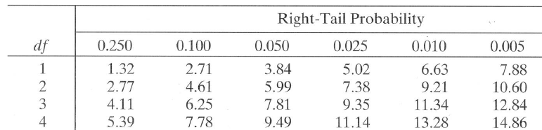
χ²-test vha. tabel
Udsnit af Tabel C s. 594
Da 16.2 > 5.99 kan vi se, at P-værdien nødvendigvis er mindre end 0.05, dvs. vi forkaster H₀.
←a
a=0.05
P-værdi
5.99
c²=16.2

Slide 18
Krav til Stikprøvestørrelsen
Tidligere skrev vi, at χ²-testet kræver at stikprøven er ”stor nok”.
En tommelfingerregel er at alle forventede antal er større end fem, dvs. f_{e} > 5.

Slide 19
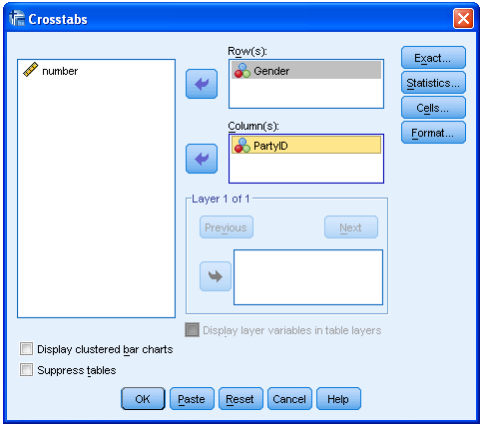
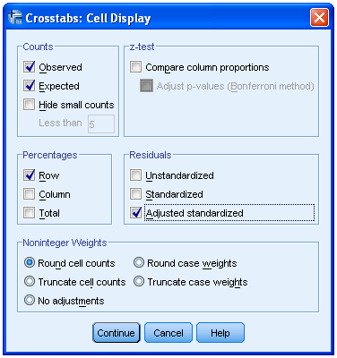
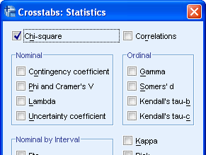
χ²-test i SPSS : Input
Analyze → Descriptive Statistics → Crosstabs…

Slide 20
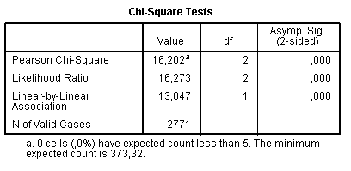
χ²-test i SPSS : Output
Resultatet af en analyse i SPSS
df = antal frihedsgrader
c²-teststørrelsen
P-værdien
Antal celler med f_{e} < 5, helst nul.

Slide 21
Frihedsgrader
Hvorfor har en 2x3 tabel 2 frihedsgrader?
Antag vi kender alle række- og søjletotaler.
Hvis vi kender antallet i bare to celler, så kan vi finde resten af antallene.
Vi har frihed til at vælge to antal – derefter er resten givet!
 | Partiforhold
 | Demokrat | Uafhængig | Republikaner | Total
Kvinde | 573 | 516 | - | 1511
Mand | - | - | - | 1260
 | 959 | 991 | 821 | 2711

Slide 22
Residual: Motivation
χ²-testet kan afsløre at data passer dårligt med hypotesen om statistisk uafhængighed.
χ²-testet siger intet om hvordan data passer dårligt.
Det kunne fx være fordi:
  Et lille antal celler afviger meget.
  Et stort antal celler afviger lidt.
Et residual siger noget om, hvor meget den enkelte celle afviger.

Slide 23
Residual
Et (råt) residual fro en celle er forskellen mellem f_{o} og f_{e}.
Et standardiseret residual for en celle er
Her se er standardfejlen, hvis H0 er sand. Dvs. det standardiserede residual måler antal se som residualet mellem f_{o} - f_{e} afviger fra 0.
z svinger omkring 0 med standardafvigelse 1.
For store stikprøver er z ca. normalfordelt.

Slide 24
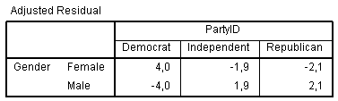
Residual: Eksempel
For cellen ’Kvinde’ og ’Demokrat’ har vi
Da z er cirka normalfordelt med middelværdi 0 og standardafvigelse 1, så er 4.0 ret ekstremt.
I SPSS vælges ’Adjusted Standardized’ under ’Residuals’

Slide 25
Grad af sammenhæng i 2x2 tabel
Et mål for graden af sammenhæng er typisk et tal mellem -1 og 1, hvor 0 = ’Ingen sammenhæng’.
Minimal sammenhæng
Forskel i andel ’For’:
Ingen sammenhæng
Maksimal sammenhæng
Forskel i andel ’For’:
Maksimal sammenhæng
 | Mening
 | For | Imod | Total
Hvid | 360 | 240 | 600
Sort | 240 | 160 | 400
Total | 600 | 400 | 1000
 | Mening
 | For | Imod | Total
Hvid | 600 | 0 | 600
Sort | 0 | 400 | 400
Total | 600 | 400 | 1000

Slide 26
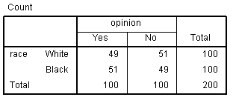
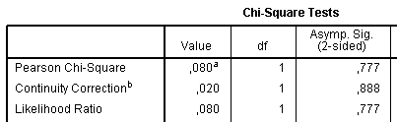
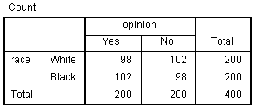
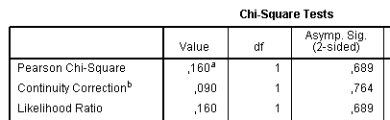
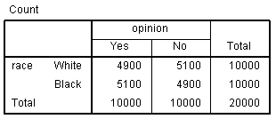
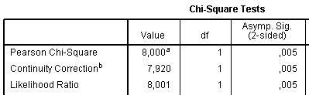
Lille P-værdi betyder ikke stærk sammenhæng
Tre tabeller med samme grad af sammenhæng, men forskellig stikprøve størrelser:

Slide 27
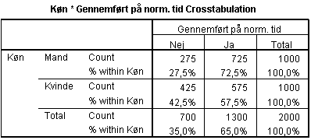
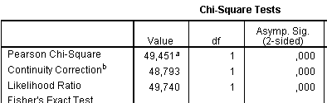
Uduelige piger… eller…? (based on a true story…)
Vi har spurgt 1000 kvinde og 1000 mandlige kandidater om de har gennemførte deres studie på normeret tid.
Resultat: Mænd 72,5% Kvinder 57,5%
Forskellen er statistisk signifikant!

Slide 28
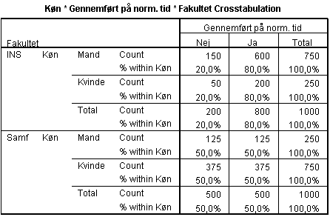
Stratificeret Analyse
Vi har også spurgte om hvilket fakultet folk har studeret ved (INS eller Samf).
Vi udfører nu analyses separat for hvert fakultet:
(Vi siger vi stratificerer efter fakultet)

Slide 29
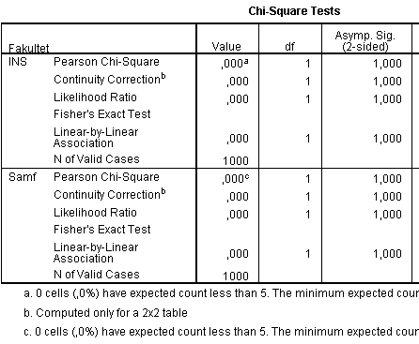
Simpsons Paradoks
Internt på de to fakulteter er der ingen forskel mellem mænds og kvinders gennem-førsels procent!
Bemærk: Kvinder vil hellere læse et studie, der er svært at gennemføre til tiden.
Mænd er lige modsat…
Baseret på en sand historie fra Berkeley i midt ’70’erne.

Slide 30
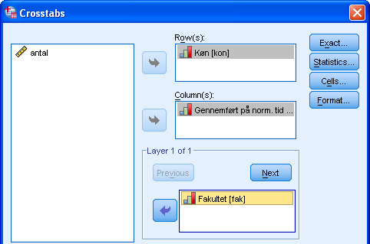
Stratificering i SPSS
Variablen, der stratificeres efter placeres i ’Layer’:

